Slide 1
Fork Join
刘艳玲

Slide 2
目录
1
FORK JOIN框架
2
A&Q

Slide 3
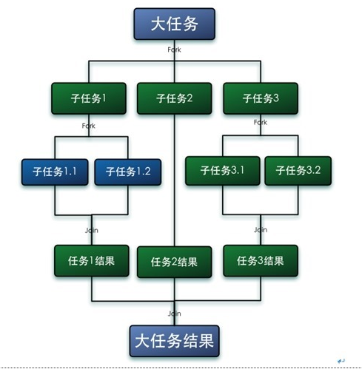
什么是Fork/Join框架
是一个把大任务分割成若干个小任务，最终汇总每个小任务结果后得到大任务结果的框架
Notes:
1 Fork/Join框架是Java7提供 一个基于”work stealing”设计实现的低并发冲突、高性能的并发框架的一个用于并行执行任务的框架， 是一个把大任务分割成若干个小任务，最终汇总每个小任务结果后得到大任务结果的框架。
2 等待：在fork/join框架中，若某个子问题由于等待另一个子问题的完成而无法继续执行。那么处理该子问题的线程会主动寻找其他尚未运行完成的子问题来执行。这种方式减少了线程的等待时间，提高了性能。
3 避免问题：子问题中应该避免使用synchronized关键词或其他方式方式的同步。也不应该是一阻塞IO或过多的访问共享变量。在理想情况下，每个子问题的实现中都应该只进行CPU相关的计算，并且只适用每个问题的内部对象。唯一的同步应该只发生在子问题和创建它的父问题之间。

Slide 4
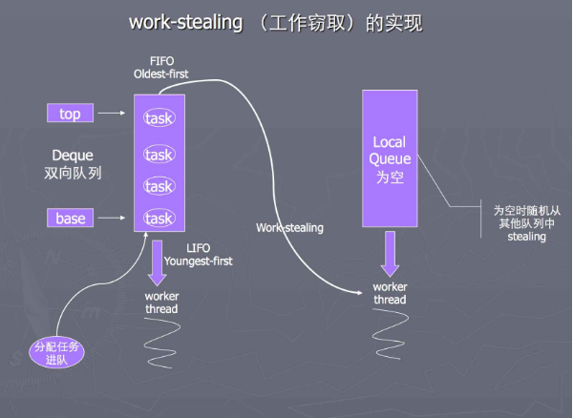
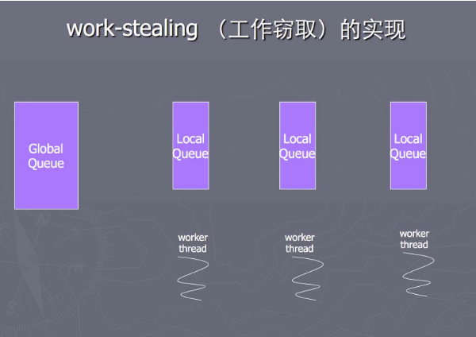
Fork Join实现
双端队列
抢断和闲置
Notes:
1 结构：双端队列的基本结构采用了很常规的一个结构——使用一个数组（尽管是可变长的）来表示每个队列，同时附带两个索引：top，Base 索引
1. 每个Worker线程都维护一个任务队列，即ForkJoinWorkerThread中的任务队列。
2. 任务队列是双向队列，这样可以同时实现LIFO和FIFO。
3. 子任务会被加入到原先任务所在Worker线程的任务队列。
4. Worker线程用LIFO的方法取出任务，也就后进队列的任务先取出来（子任务总是后加入队列，但是需要先执行）。
5. Worker线程的任务队列为空，会随机从其他的线程的任务队列中拿走一个任务执行（所谓偷任务：steal work，FIFO的方式）。
6. 如果一个Worker线程遇到了join操作，而这时候正在处理其他任务，会等到这个任务结束。否则直接返回。
7. 如果一个Worker线程偷任务失败，它会用yield或者sleep之类的方法休息一会儿，再尝试偷任务（如果所有线程都是空闲状态，即没有任务运行，那么该线程也会进入阻塞状态等待新任务的到来）。
3 双端队列的难点：在双端队列为空的时候才会发生冲突 在任务入栈和出栈的过程会出现资源的争夺，所以在对任务操作时他们都通过比较两个索引来检查这样是否会导致双端队列变成一个空队列。如果队列即将为空就会有锁的算法产生。使用volitile变量索引push操作在队列没有满的情况下不需要同步就可以进行。如果队列将要溢出，那么它首先必须要获得队列锁来重新设置队列的长度。
抢断
工作线程对于他们所运行的程序对同步的要求一无所知。他们只是构建、发布、弹出、获取、管理状态和执行任务。这种简单的方案使得当所有的线程都拥有很多任务需要去执行的时候，它的效率很高。然而这种方式是有代价的，当没有足够的工作的时候它将依赖于试探法。也就是说，在启动一个主任务，直到它结束，在有些fork/join算法中都使用了全面停止的同步指针。
一个抢断失败的线程在尝试另外的抢断之前会降低自己的优先级，在尝试抢断之间执行Thread.yeild操作，然后将自己的状态在所在组中设置为不活跃的。他们会一直阻塞直到有新的主线程。

Slide 5
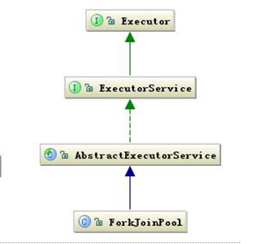
ForkJoinPool线程池
ForkJoinPool由ForkJoinTask数组和ForkJoinWorkerThread数组组成，ForkJoinTask数组负责存放程序提交给ForkJoinPool的任务
ForkJoinWorkerThread数组负责执行这些任务，每一个thread有一个WorkQueue实例。
Notes:
一个fork/join框架之下的任务由ForkJoinTask类表示。ForkJoinTask实现了Future接口，可以按照Future接口的方式来使用。在ForkJoinTask类中之重要的两个方法fork和join。
ForkJoinPool是ExecutorService的实现类，因此是一种特殊的线程池。使用方法与Executor框架类似。

Slide 6
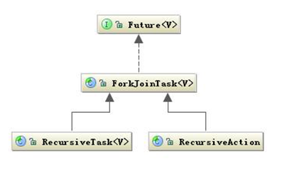
ForkJoinTask
类：
RecurisiveAction ：没有返回值的接口。
RecurisiveTask ：带有返回值的接口。
方法：
fork() 当我们调用ForkJoinTask的fork方法时，程序会调用ForkJoinWorkerThread的push方法异步的执行这个任务，然后立即返回结果
join() 方法的主要作用是阻塞当前线程并等待获取结果。
cancle() 允许你取消一个还未执行的任务，如果一个任务由于它正在运行或已经完成而不能被取消，cancel()方法返回false值，所以，你可以尝试取消所有任务，而不用担心可能有间接的影响
isCompletedAbnormally()方法来检查任务是否已经抛出异常或已经被取消了。
Notes:
ForkJoinTask在执行的时候可能会抛出异常，但是没办法在主线程里直接捕获异常，所以ForkJoinTask提供了isCompletedAbnormally()方法来检查任务是否已经抛出异常或已经被取消了，并且可以通过ForkJoinTask的getException方法获取异常。

Slide 7
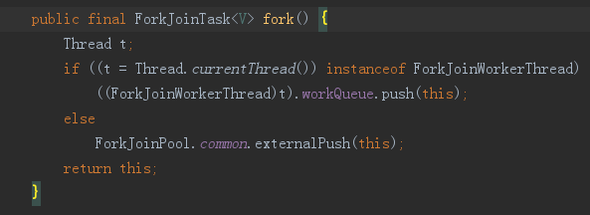
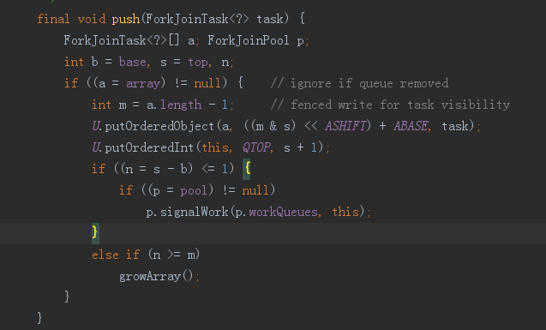
fork源码
Notes:
程序会调用ForkJoinWorkerThread的push方法异步的执行这个任务，然后立即返回结果。
push方法把当前任务存放在ForkJoinTask 数组queue里 然后再调用ForkJoinPool的signalWork()方法唤醒或创建一个工作线程来执行任务

Slide 8
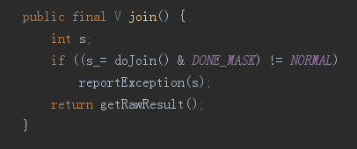
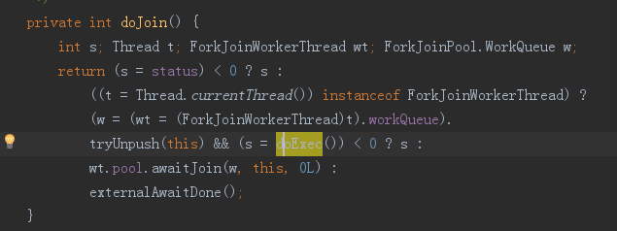
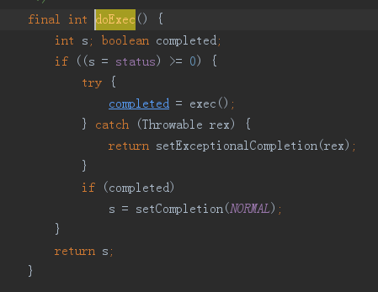
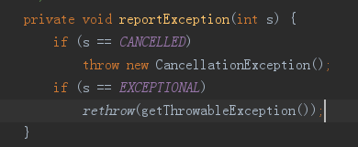
join源码
Notes:
join() 首先，它调用了doJoin()方法，首先通过查看任务的状态，看任务是否已经执行完了，如果执行完了，则直接返回任务状态，如果没有执行完，则从任务数组里取出任务并执行。通过doJoin()方法得到当前任务的状态来判断返回什么结果，任务状态有四种：已完成（NORMAL），被取消（CANCELLED），信号（SIGNAL）和出现异常（EXCEPTIONAL）。
如果任务状态是已完成，则直接返回任务结果。
如果任务状态是被取消，则直接抛出CancellationException。
如果任务状态是抛出异常，则直接抛出对应的异常。

Slide 9
fork join补充
1
ForkJoinTask类提供的cancel()方法允许取消一个仍没有被执行的任务，不能取消已经被执行的任务
2
调用isCompletedAbnormally()方法来检查主任务或者它的子任务之一是否抛出了异常。调用ForkJoinTask类的getException()方法来获取异常信息。
Notes:
允许你取消一个还未执行的任务。这是一个非常重要的点。如果任务已经开始它的执行，那么调用cancel()方法对它没有影响。cancel()方法返回false值，所以，你可以尝试取消所有任务，而不用担心可能有间接的影响。

Slide 10
总结
1
数据结构的奇妙
2
算法的伟大
3
数据结构+算法？最牛？
Notes:
日常生活中的场景尽可以用数据结构来表达，比如我们刚讲的双端队列，链接平台采用的双向链表+数组等等，但是，光有结构不行，还需要将其与算法无缝衔接，通过算法衔接结构和数据的交互，实现结构的建立和销毁等很多操作，当然最重要的 算法与结构的结合，以及如何结合，结合起来做什么事，还需要最聪明，最有智慧的在座的各位来实现。

Slide 11
此处有掌声！！
thanks
故事结束！

